Slide 1

Just Blah
注册
用户名
John Wick
邮箱
Thisisaemail@email.com
密码
*************
注册
已有账号?登录

Slide 2
Just Blah
登录
用户名
John Wick
密码
*************
登录
忘记密码

Slide 3
Just Blah
密码重置
用户名
John Wick
邮箱
Thisisaemail@email.com
新密码
*************
确认密码
*************
重置

Slide 4
Just Blah
密码重置
用户名
John Wick
系统消息
邮箱
密码重置成功
Thisisaemail@email.com
新密码
*************
确认
确认密码
*************
重置

Slide 5
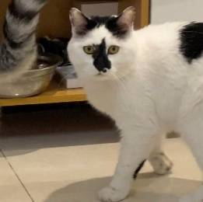

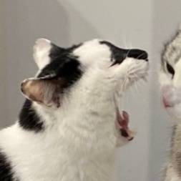


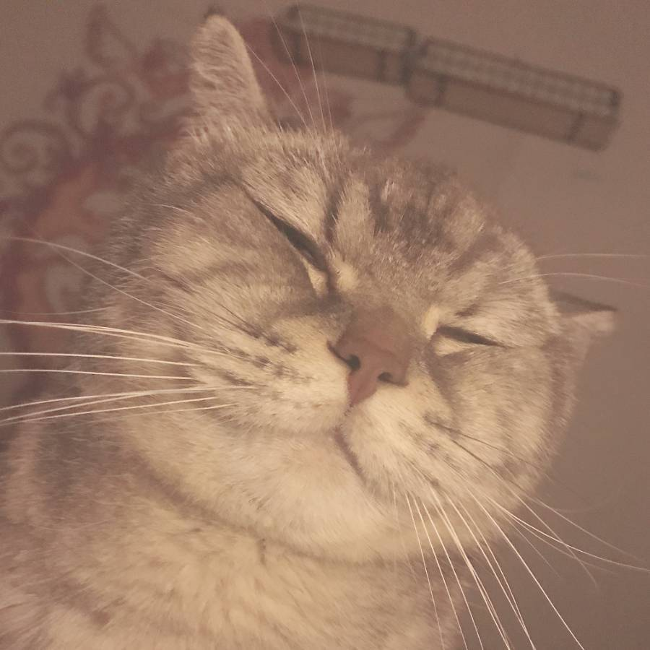



John Wick
A
搜索好友或群聊
Abigail
好友
Alexander
群聊
啊啊啊没钱啦
B
波澜~
本是同根生

Slide 6
John Wick
A
搜索好友或群聊
Abigail
好友
Alexander
群聊
啊啊啊没钱啦
B
波澜~
本是同根生

Slide 7

John Wick
A
搜索好友或群聊
好友
A124
群聊
AAA幸福一家人
A薅羊毛二分队A
K
科软合肥交流群
科大新生群

Slide 8


John Wick
Han Lax
搜索好友或群聊
这是一条测试的消息
本是同根生
21:04
晚安
这是一条收到测试的消息
Han Lax
21:04
我已经收到了
好的
21:04
Username
21:04
好的
Nighty night
Othername
21:04
Night XD
这是一条待发送的消息
发送

Slide 9

John Wick
搜索好友或群聊
好友
群聊
Han Lax
somewhere@email.com
未曾学艺先学礼, 礼多人不怪

Slide 10

John Wick
搜索好友或群聊
好友
群聊
John Wick
youtirsin@email.com
这是一条默认的描述

Slide 11

John Wick
A
搜索好友或群聊
‘A’的搜索结果
好友
联系人
群聊
群聊
Abigail
Alexander

Slide 12

John Wick
搜索好友或群聊
好友
群聊
Han Lax
somewhere@email.com
未曾学艺先学礼, 礼多人不怪

